Slide 1

Registrační číslo projektu: CZ.1.07/1.4.00/21.1689
Název: VY_12_INOVACE_031_ Inovace a zkvalitnění výuky směřující k rozvoji čtenářské a informační gramotnosti
Šablona: I/2
Název školy: Základní škola Panenský Týnec
439 05 Panenský Týnec 166
Téma: Rusko
Ročník: 5.
Autor: Petra Brethová
Datum: 10.3.2013

Slide 2
Klíčová slova: kosmická stanice, Moskva
Anotace: Žák se seznámí se státem Rusko. Zjistí, jak vypadá jeho vlajka, čím je Rusko významné.

Slide 3
Rusko
Oficiální název: Ruská federace
Hlavní město: Moskva
Rozloha: 17 075 400 km²
Počet obyvatel: 143 200 000
Oficiální jazyk: ruština
Státní zřízení: federativní prezidentská republika
Hlavní náboženství: křesťanství
Měna: rubl

Slide 4
Rusko
Evropská část Rusko zabírá největší plochu východní Evropy.
Sever zaplňuje rozsáhlý pás jehličnatých lesů, které jsou zdrojem těžby dřeva.
Jižní oblast lesostepí a stepí tvoří základy zemědělství.
Nerostné bohatství je pestré a velmi rozsáhlé.
Je členem osmi nejvyspělejších států světa.
Má početnou armádu a provádí kosmický výzkum.

Slide 5
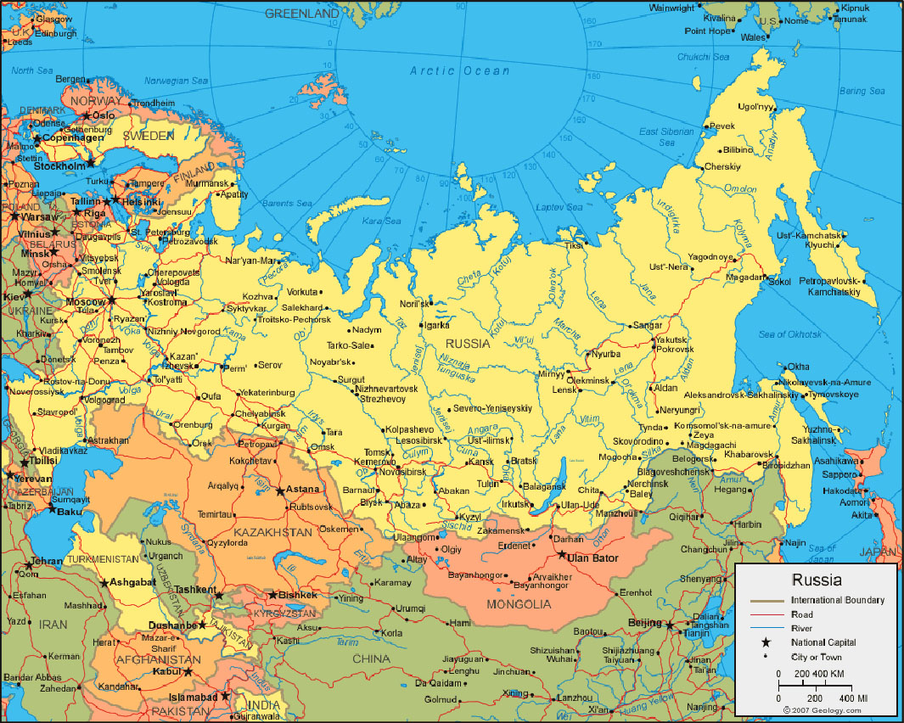
Rusko mapa

Slide 6
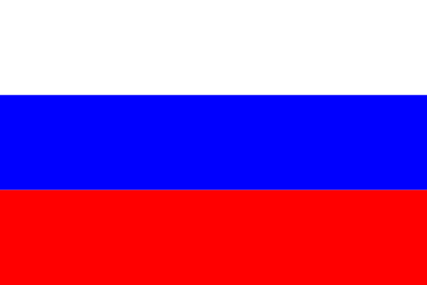
Rusko vlajka

Slide 7
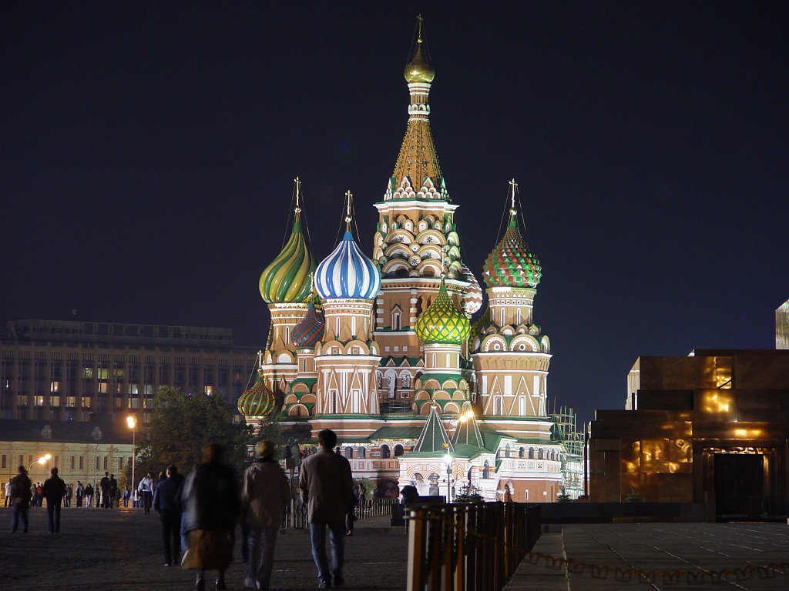
Moskva

Slide 8
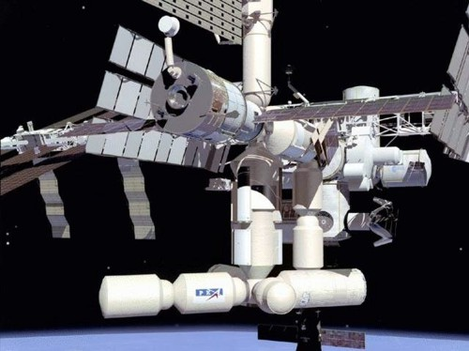
Ruská kosmická stanice

Slide 9
Otázky a úkoly:
1. Jaké je hlavní město Rusko?
2. Jaká měna se používá v Rusku?
3. Podle internetu a mapy najděte zajímavosti o Rusku.

Slide 10
Použité zdroje:
http://www.brnak.info/rusko/zakladatele.html
http://www.statnivlajky.cz/rusko
http://www.nejvetsimesta.cz/asie/moskva-kreml-a-rude-namesti/
http://www.aldebaran.cz/bulletin/2008_06_iss.php

